Slide 2
好印网介绍

Slide 3
市场现状
服务半径具有局限性
获客渠道单一
供应商良莠不齐，选择繁琐
代理商
购买方式转化
熟悉电商购物环境
渴望线上满足需求
客户
供应商
订单零散
订单属性和自身属性不匹配
成本持续增加
工作效率较低

Slide 4
好印价值
客户
代理商
主流产品
贴心服务
客户流量
优质订单
培训服务
规范化文件
大量订单
管理服务
供应商

Slide 5
好印品质
优秀的印刷服务
卓越的印刷品质
简洁的购物流程
足不出户完成印刷
迅捷的反应速度
较短的生产周期
线上操作更省时
线下服务更
省心
好
易
快
省

Slide 6
成功案例

Slide 7
合作优势

Slide 8
线上制作
免去沟通烦恼
价格体系透明
利润一目了然
代理商
扩大业务范围
且不增加工作量
优质供应商云集
打破技术瓶颈
定期培训
+
视觉支持

Slide 9
线上制作 免去沟通烦恼

Slide 10
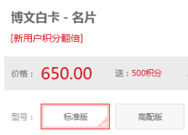
价格体系透明，利润一目了然
455.00
客户登录
代理商登录
利润空间30%左右

Slide 11
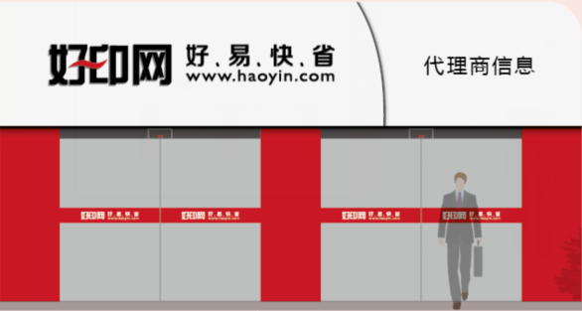
扩大业务范围，且不增加工作量

Slide 12
Check订单号
通过好印网后台管理系统，确认客户已付款的订单信息（商品、尺寸、材质、工艺、）
提供服务
了解客户需求，为客户提供完稿制作
交付印刷稿
将客户确认的pdf完稿件交付客户
告知客户至好印网上传完稿文件
提供完稿服务的订单差价以月结方式支付

Slide 13
建立超级生产中心，形成规模优势
供应商A
烫金/银
UV
凹凸
喷绘
。。。。
供应商B
供应商C

Slide 14
定期培训+视觉支持
平台操作
服务规范及内容

